Slide 1


Slide 2


Slide 3

Programma | 3 december 2015
Kick-off BlueLine & MSP24
14.30 – 14.50 uur | Introductie MxM BlueLine en proposities MLM & MFM
14.50 – 15.15 uur | Het MSP24-programma: van reseller naar MSP
15.15 – 15.45 uur | Online Marketing Programma door ClickDistrict
15.45 – 16.15 uur | MSP24-app door BackBone Company
16.15 – 17.00 uur | Exclusieve rondleiding ‘achter de schermen’
17.00 – 18.00 uur | Netwerkborrel in Grandcafé Horizon

Slide 4

Gemeenschappelijke doelstellingen
Samen naar een beter businessmodel
Van reseller naar managed service provider (MSP)
Hoe? Met een nieuw recurring model:
- Percentage ‘recurring revenue’ vergroten
- Omzetgroei realiseren
- Uitbouwen van factuurrelatie met klanten
- Afhankelijkheid bonussen operators verkleinen
- Winstgevendheid verder vergroten
- Service-component vergroten

Slide 5
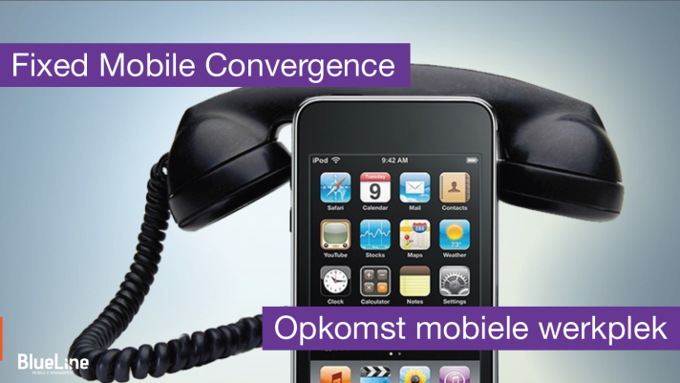


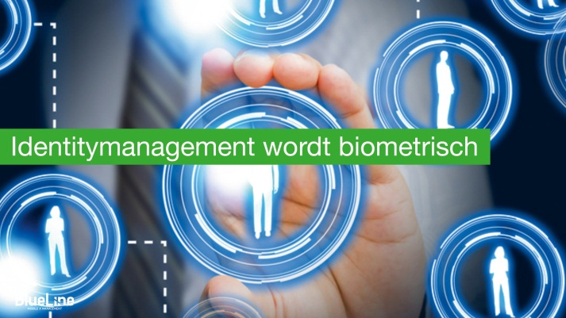

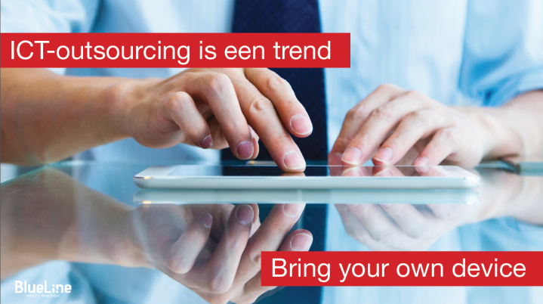
Trends

Slide 6

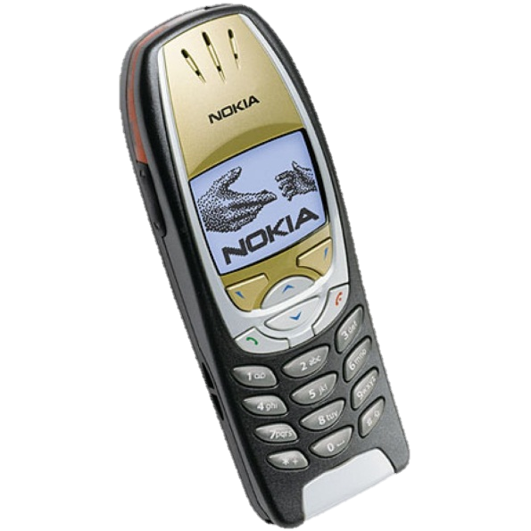
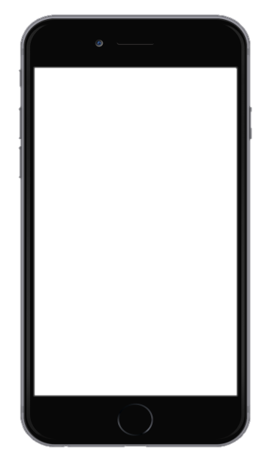
Ontwikkeling
2005
2015
NOKIA 6310
ARPU | € 95,-
MARGE TOESTEL | € 50,-
TOESTELPRIJS | € 279,-
iPHONE 6S
ARPU | € 35,-
MARGE TOESTEL | € 20,-
TOESTELPRIJS | € 749,-

Slide 7
Marge
Toekomstig model
Gemiddelde
omzet (€) p/m
APPLICATIES
NEW BUSINESS
VERBINDINGEN
DEVICES
Klanten

Slide 8
Van reseller naar managed service provider
SIM
HAAS
CLOUD
SERVICE
SIM
HAAS
CLOUD
SERVICE
SIM
HAAS
CLOUD
SERVICE

Slide 9
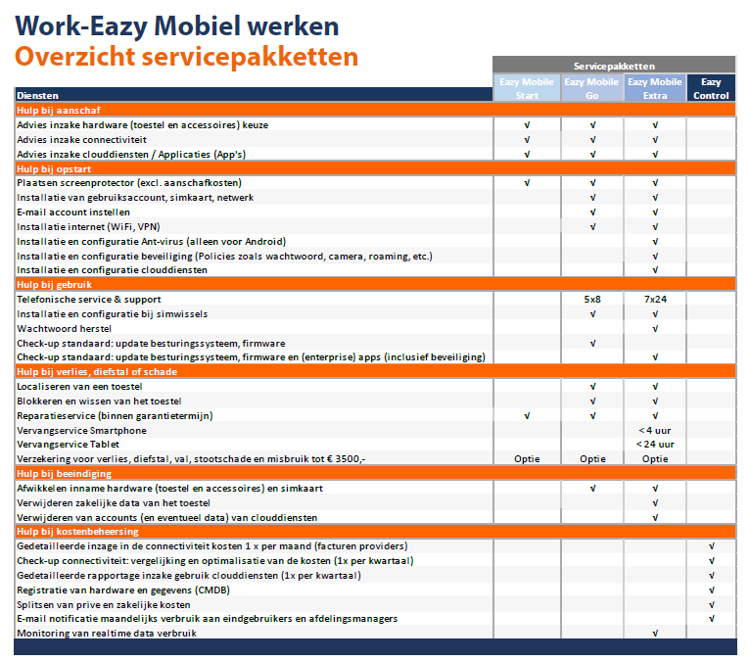
Service

Slide 10


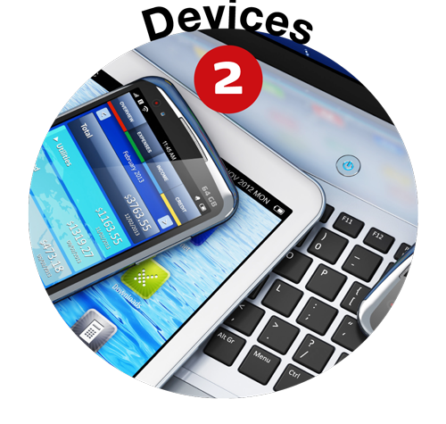

ERP
HRM
Smartphones
Tablets
Fiber
DSL
UC
CRM
Laptops
PC’s
MANAGED
SERVICE
PROVIDER
Parkeren
Security
WiFi
4G/5G
Wearables
Auto’s
Declareren
Betalen

Slide 11
Serviceproposities BlueLine
MMM: Mobile Marketing Management
MFM: Mobile Finance Management
MIM: Mobile Insurance Management
MLM: Mobile Lifecycle Management
MAM: Mobile Application Management
MDM: Mobile Device Management

Slide 12
Mobile Finance Management
MFM: lease van Apple producten
Veel meer flexibiliteit voor bedrijven
Hardware voor bedrijf off balance
Geen voorfinanciering nodig door de reseller
Mogelijkheid om tussentijds over te stappen naar nieuw model
Hoge service: toevoeging MLM en MIM van BlueLine
Mobile Device Management-functionaliteit m.b.v. Apple Dep is door samenwerking met Five 4 U gegarandeerd

Slide 13
Mobile Lifecycle / Insurance Management
Blueline INFINITY-programma
Assist Pick Repair Return
4 uur of 8 uur-service: medio 2016 24/7 assist
Work in progress: sim swop
Dedicated Mobile Insurance
+ ! Recurring Marges voor Resellers

Slide 14
Mobile Marketing Management
Bundeling marketinginspanningen van de resellers
Gezamenlijke werving marketinggelden van fabrikanten
Mobile Marketing Management via het MSP24-platform
MSP24: van content- en online marketing, clinics tot events, leadgeneratie en loyality.

Slide 15

BANNERING
RAPPORTAGES
ONLINE MARKETING PROGRAMMA
ACQUISITIE
MOBILE
SOCIAL SALES TRAINING
LEAD GENERATION
TRAINING
TAG-ON CAMPAGNES
CONTENT
MARKETING
INBOUND MARKETING
LINKEDIN
MARKETING
EVENTS
MANAGEMENT
PRINT SPECIALS
MDF
LANDELIJKE MSP WEBSITE
HOSTMANSHIP
TRAINING
LOYALTY PROGRAMMA
DIGITALE NIEUWSBRIEF

Slide 16

















Slide 17


Slide 18
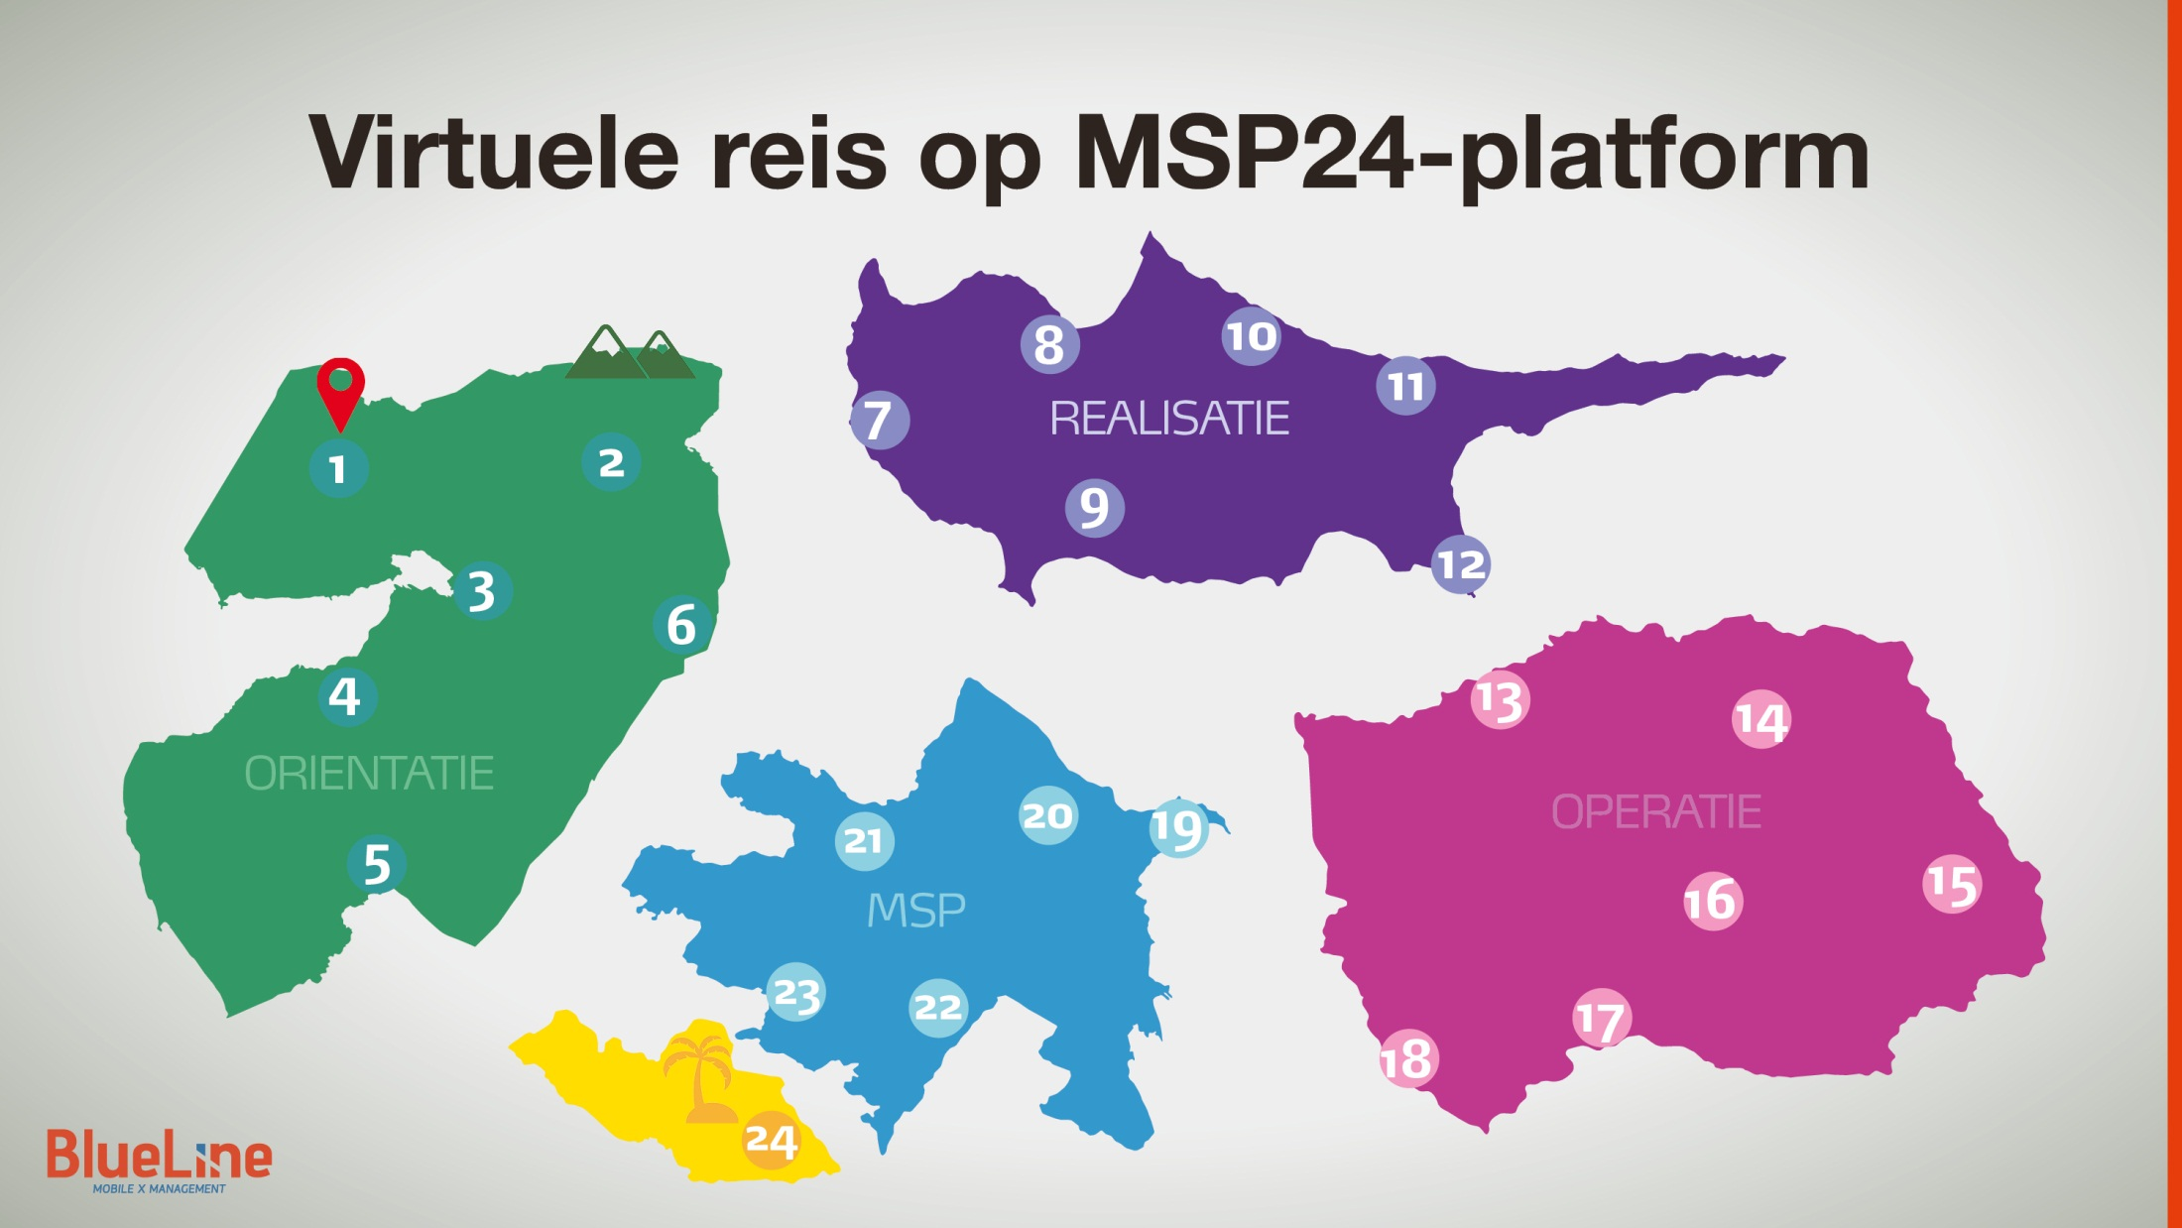
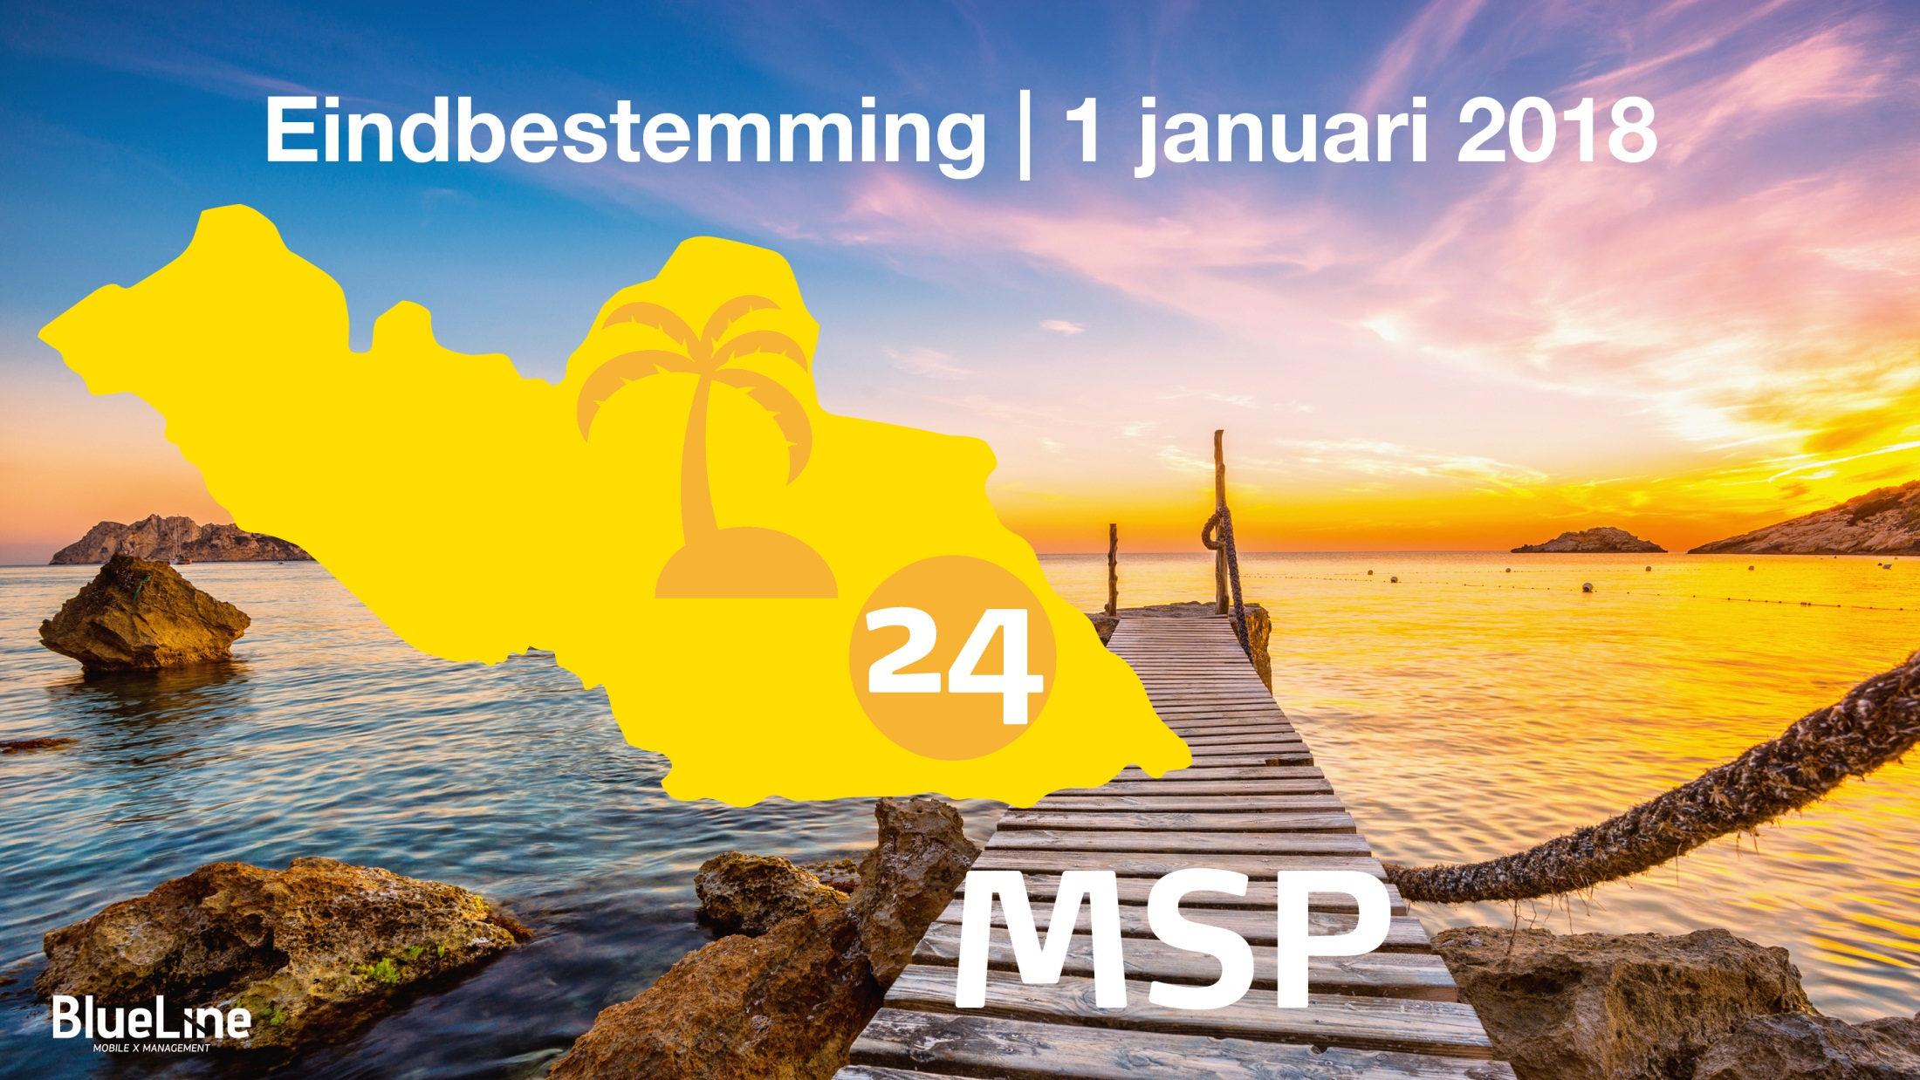


Slide 19
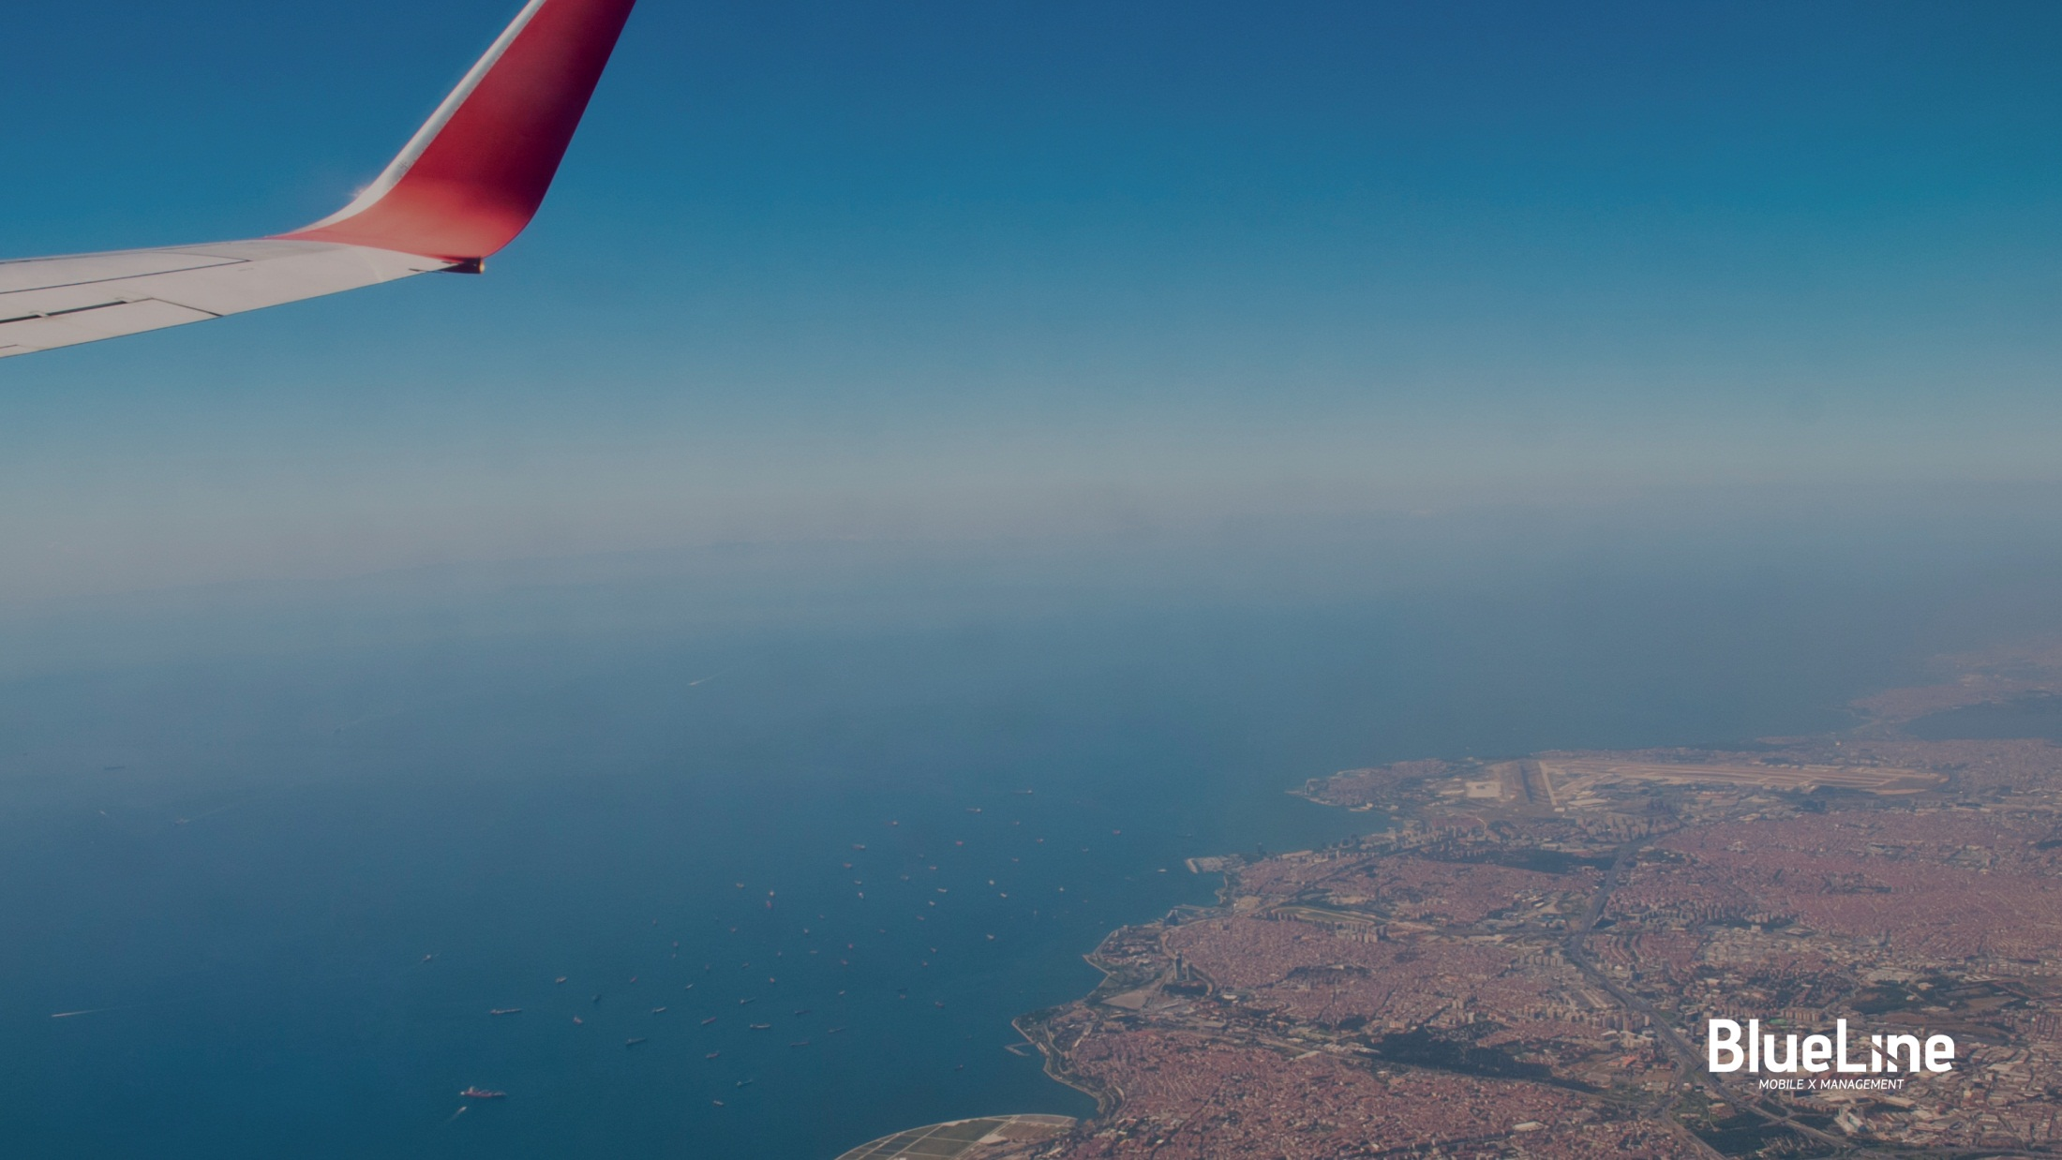
MSP24-programma
Contentmarketing
- Dagelijks vers ICT-nieuws & inspireerde content
- Media: nieuwsfeed, MSP24-app, nieuwsbrieven (digitaal en print)
Online Marketing
- MSP24 ‘Always On’-propositie
- Meer rendement uit marketingbudget
- Collectieve inkoop van online campagnes / werven van vendor-MDF
- In samenwerking met specialist ClickDistrict
Clinics: technisch, hostmanship, sales- en marketing, financieel
Events: netwerkborrel MWC en IFA, XaaS-summit, Summer Fair
Leadgeneratie: speciale leadgen-website gericht op MKB
Loyalty: spaarprogramma

Slide 20
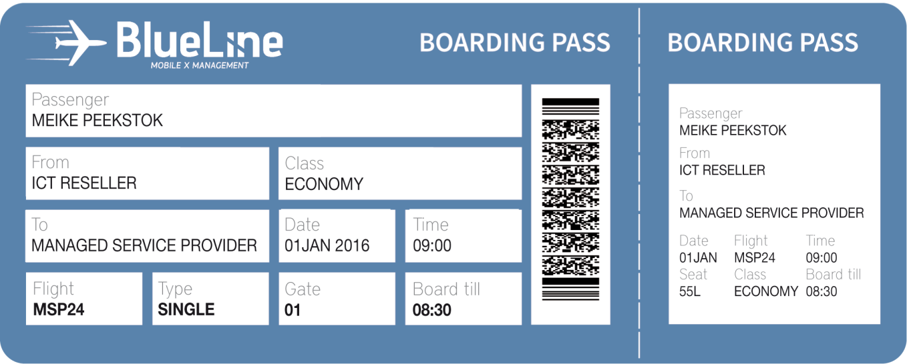

Slide 21
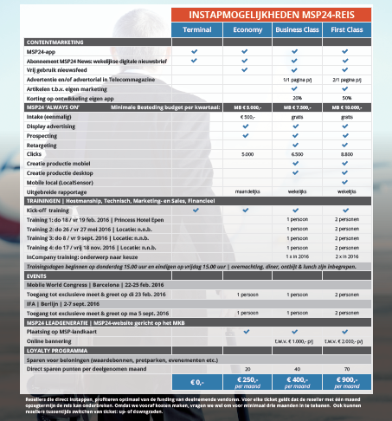

Slide 23


BlueLine & ClickDistrict

Slide 24




Over ClickDistrict
ClickDistrict, opgericht in 2007, is sinds 2015 onderdeel van Digital Agency Group (DAG). We hebben technologie in ons DNA zitten. Bij voorkeur maken we gebruik van de voordelen van programmatic buying. Waarbij we DSP-onafhankelijk opereren.
Wij zorgen ervoor dat de online doelstelling behaald wordt. Die kan variëren van zichtbaarheid binnen de juiste omgeving of de juiste doelgroep, traffic naar de site of sales.

Slide 25

























Klanten/leads porfolio

Slide 26


Outline uitgangspositie
Centrale vraag
Click District is gevraagd door Blue line om een online always on strategie op te stellen voor lokale ICT / Telecom resellers in Nederland.
Timing
Q1 2016
Looptijd van de overeenkomst is ten minste een kwartaal
Ten alle tijden opzegbaar
De campagne kenmerkt zich door optimalisatie obv media data. Hierdoor is een langlopend karakter zeer wenselijk.
Doelstelling
Traffic en leads naar de website van de reseller.
Locatie
Deze online media inzet is geprogrammeerd voor
lokale communicatie. Dit kan van tot aan het
postcode gebied specifiek.
Doelgroep
BtoB markt in de omgeving van de reseller.

Slide 27

Strategie
De gekozen aanvliegroute voor het genereren van traffic kent een lokaal karakter.
De reden hiervan is omdat we te maken hebben met een fysieke offline verkoop locatie. Met deze aanpak kunnen we iedere willekeurige regio in Nederland targeten. Dit is online op verschillende manieren mogelijk. Dit lokale plan is op de volgende kernwaarden gebaseerd:
Doel
Traffic en / of leads
Kanalen
Prospecting, retargeting, mobile display.
Devices
Desktop en mobile
Creatie
Standaard IAB set (lage productie &
goede traffic mogelijkheden)

Slide 28
Strategie
Traffic
Herhalingscontacten en traffic naar de website en het project
Display Advertising Prospecting
Mobile display
Leads
Contactaanvraag
Display Advertising Retargeting
Sales gesprek
Offline

Slide 29

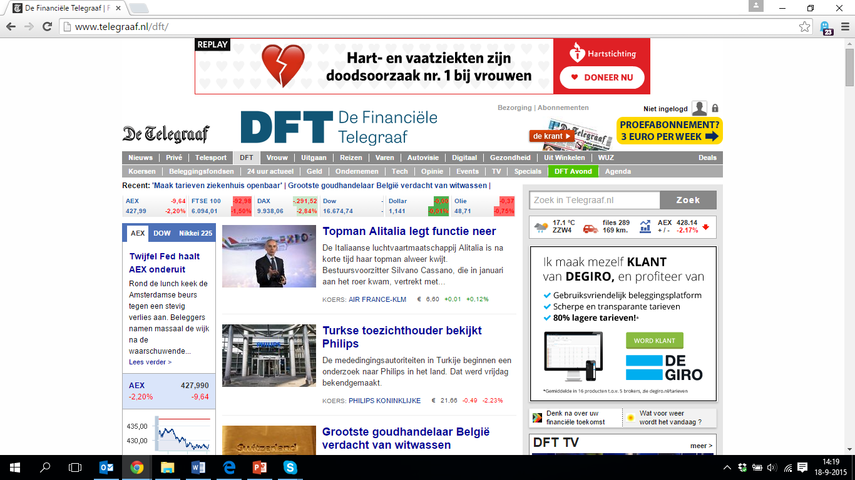
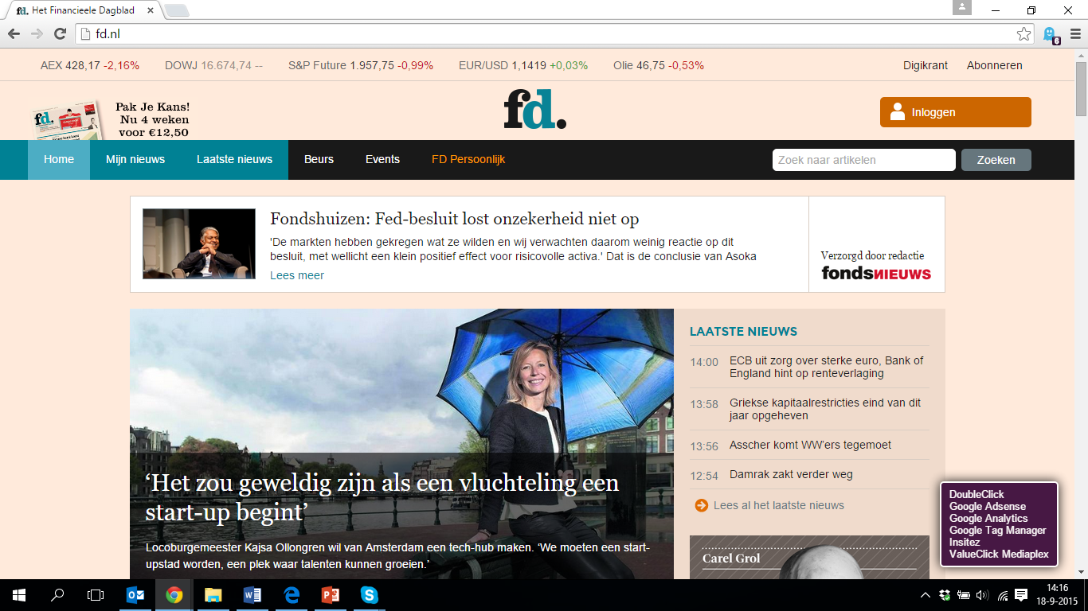
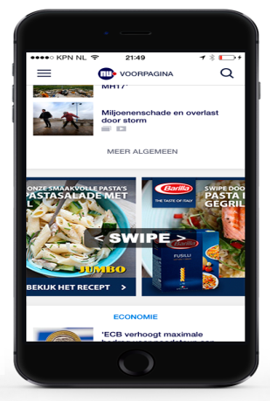
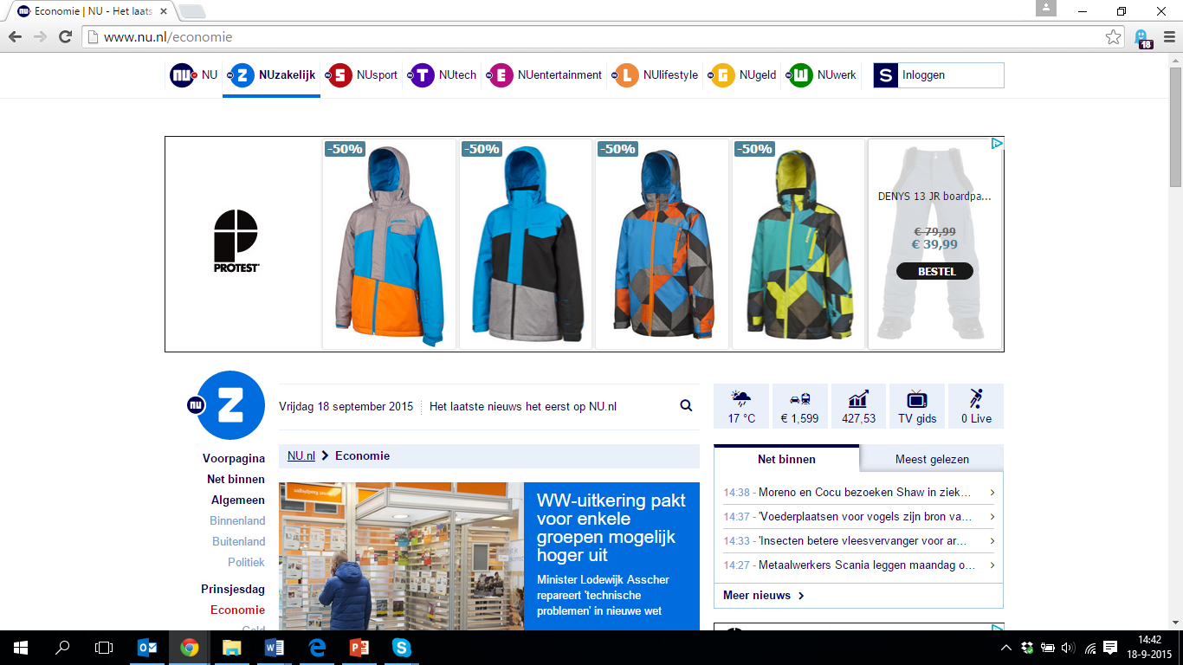
Display Advertising – Programmatic
RTB
Uitingen worden verhandelt in een online veilingsysteem. (RTB = Real Tîme Bidding)
Aanpak:
Locatie
Doelgroep
Platform
Tijdframe
Enz
DSP
Voorbeelden van sites
Nu.nl (gehele Sanoma netwerk)
FD.nl (FD media groep)
DTF.nl (Gehele Telegraaf groep)
msn.nl (Gehele Microsoft groep)
Enz.
Totaal dekkend netwerk van de portals
In Nederland.

Slide 30
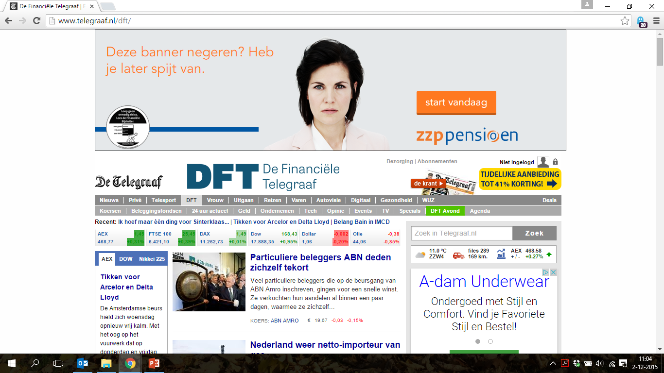
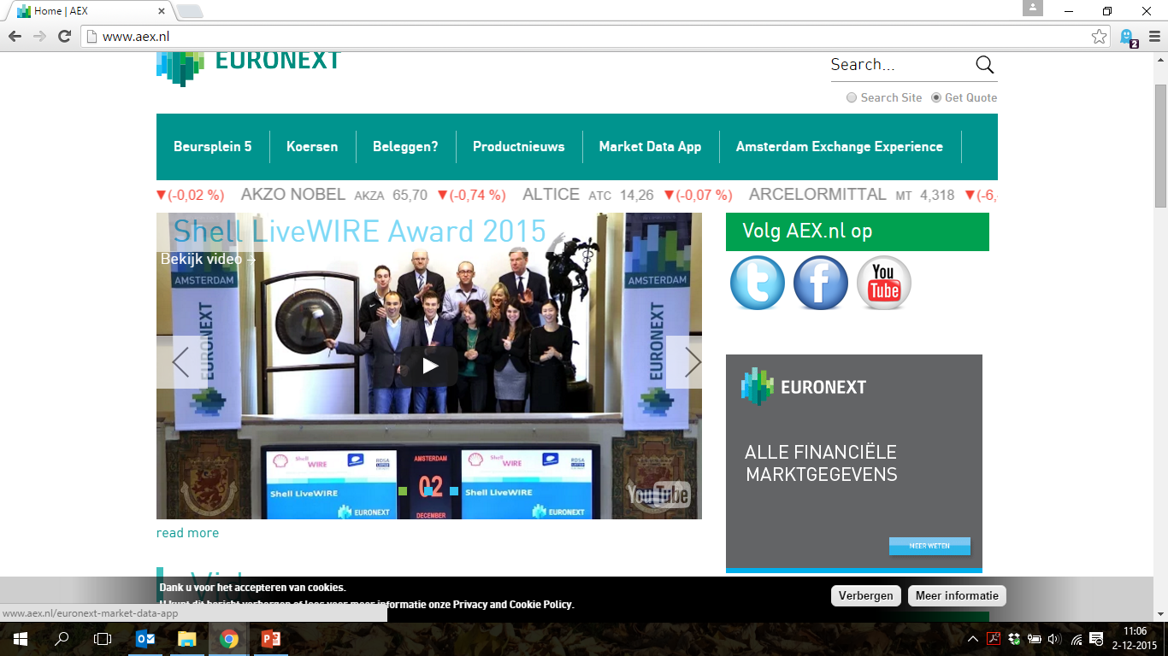
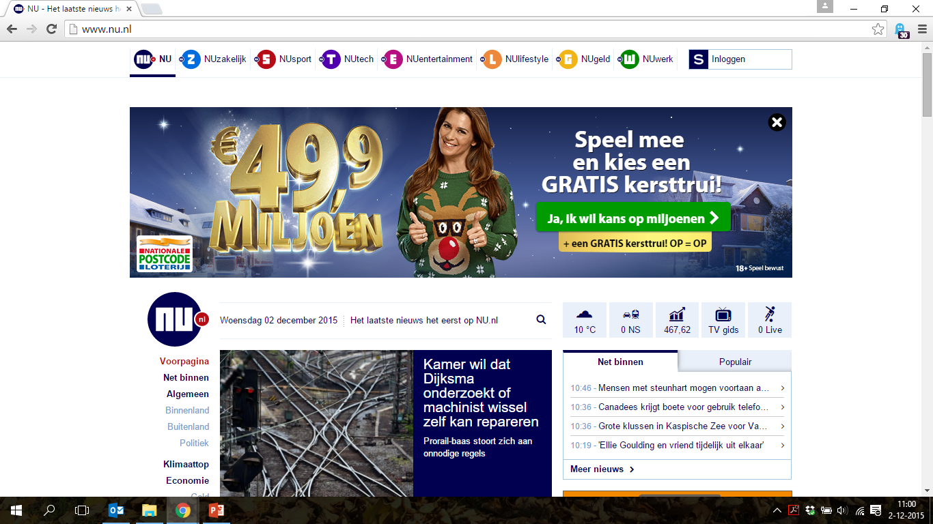
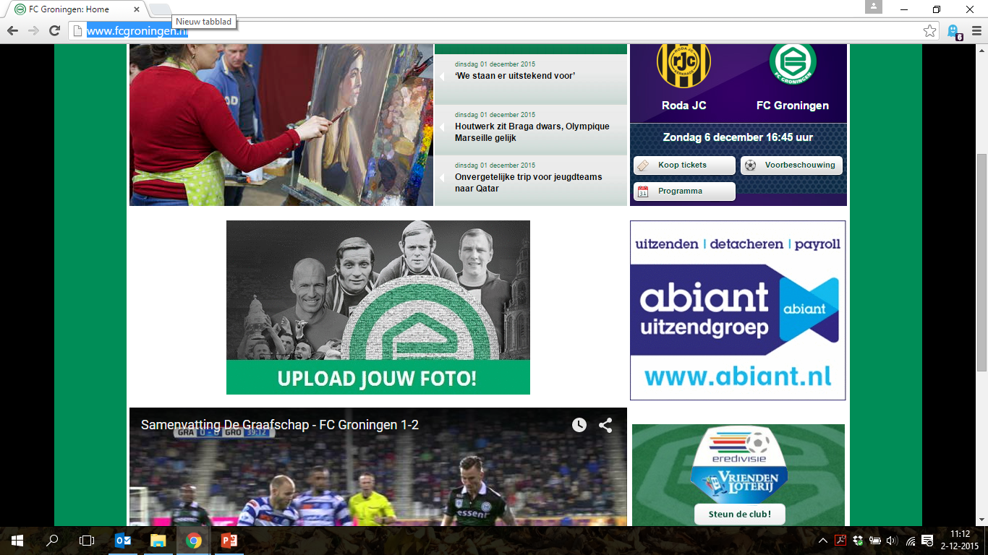
Display Advertising - prospecting
Doelgroep selectie
Regio
Gebied concurrent
IP string
Tijdframe
Prijs
Whitelist
Formaat

Slide 31
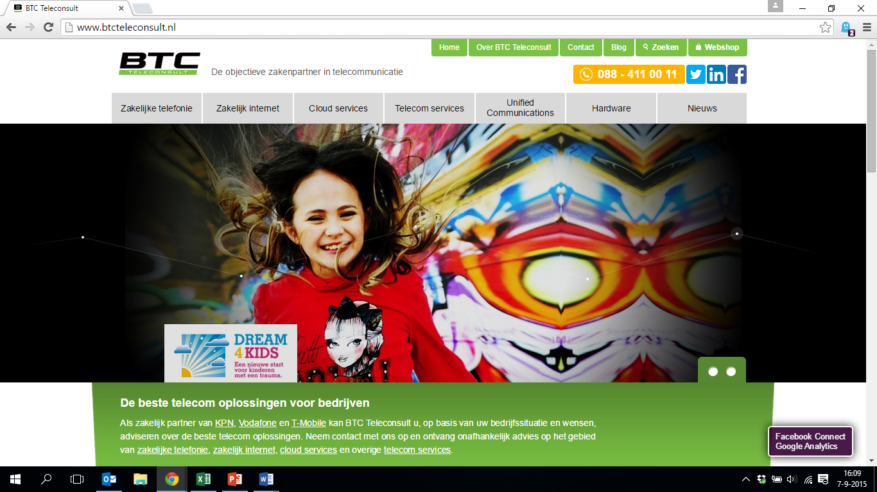
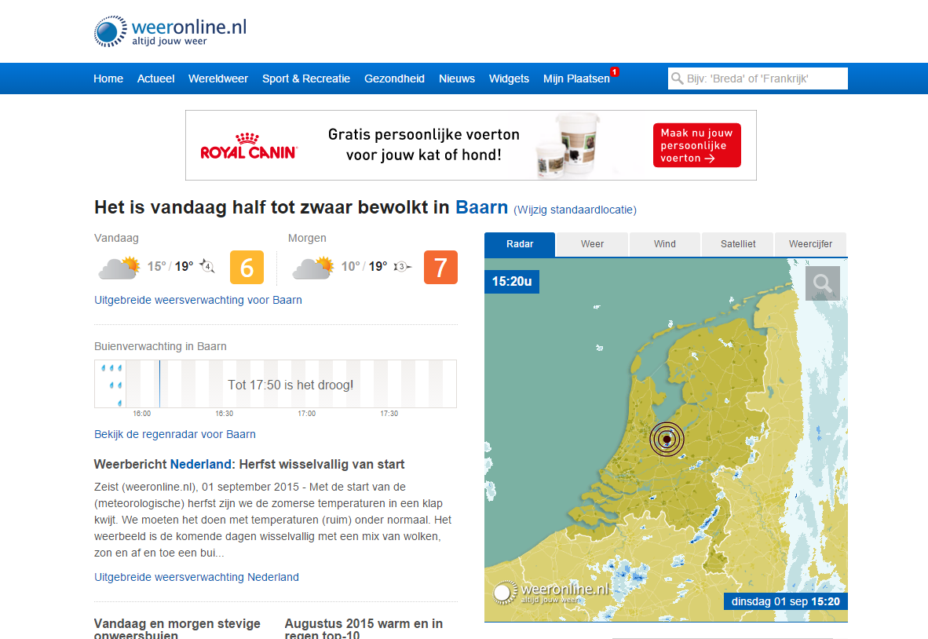




Display Advertising – Retargeting
Slimme boodschap overdracht middels
sequential story:
Algemene informatie
Specifieke aanbieding obv bezoek website
Dankzij de meetpixel kunnen we de specifieke gebruikers een herhalingsboodschap tonen via Programmatic (Retargeting)
Op de verdiepende pagina’s op de website plaatsen we aanvullend een unieke meetpixel. Hiermee kunnen specifieke segmenten van bezoekers opvangen in een custom audience.
Etc.
A.
B.

Slide 32
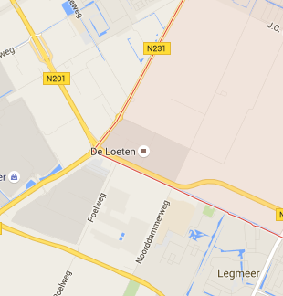

Mobile Marketing - Custom Audiences
Voorbeeld targeting De Loeten
Targeting Mobile Marketing:
De inzet op mobiel bestaat uit een impactvolle creatie (vb. rectangle) die wordt getarget op bedrijventerreinen of industriegebieden op betreffende locatie. (custom audience targeting) Middels de techniek van LocalSensor kunnen we tijdens de campagne doelgroep profielen opbouwen middels locatie targeting (GPS).
Voor het opbouwen van deze audience gebruiken we locatiegegevens van de volgende postcode gebieden die overeen zijn gekomen met de betreffende reseller. Zoals gezegd kan dit van zeer lokaal tot regionaal naar nationaal.
Verder valt er ook denken aan postcode gebieden rondom omliggende golfbanen.
Gebruikers die vaker dan 3x per week aanwezig zijn op deze locatie tussen 9:00 en 18:00 uur worden opgeslagen in de custom audience, welke op ieder gewenst moment en locatie getarget kan worden met de uiting van de campagne.
Voorbeeld Rectangle
Audience:
Omgeving industriegebied
Advertentie

Slide 33
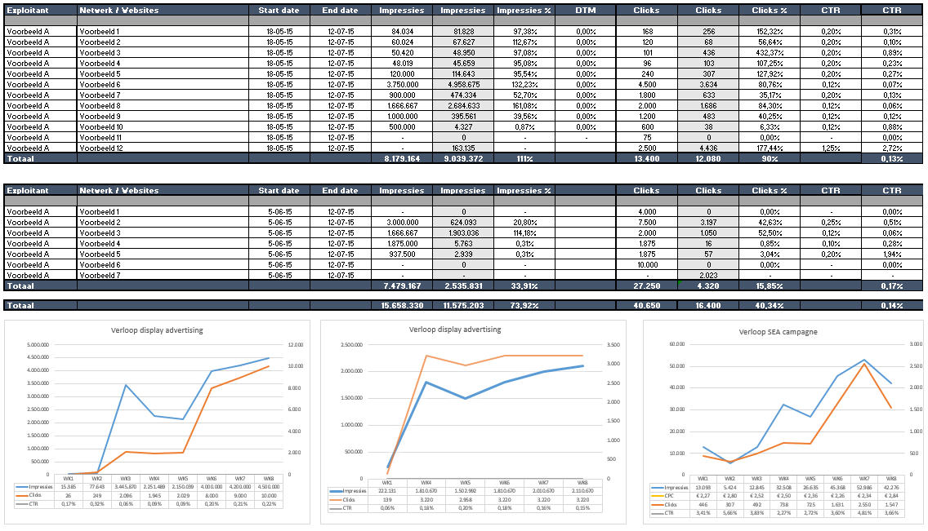
Tracking – Monitoring voortgang campagne
De totale campagne wordt continu gemonitord en gerapporteerd in een mogelijk wekelijks dashboard. Op basis van de voortgang en de KPI’s per flight (zie pagina 8) wordt er continu bijgestuurd voor maximaal resultaat.

Slide 34
Tracking en inzichten
Tijdens de campagne zullen we de volgende resultaten inzichtelijk maken in tussentijdse rapportages:
Impressies
Clicks
Clickratio
CPC
Periodieke optimalisatie van de campagne
Wekelijks rapportage van resultaten en optimalisatie stappen
  Eerste screenshots van de campagne na livegang
  Elke week (dag n.t.b.) incl. toetsing KPI’s, voortgang en optimalisaties

Slide 35
Marketing mogelijkheden
Economy class
Display advertising
(Prospecting)
5000 clicks
Reporting 1 x mnd
Business class
Display advertising
(Prospecting & Retargeting)
6.500 clicks
Creatie (productie creatives mobiel en desktop)
Reporting 1 x wk
Fisrt Class
Display advertising (Prospecting & Retargeting)
8.800 clicks
Creatie (productie creatives mobiel en desktop)
Mobile Local (LocalSensor)
Reporting 1 x wk

Slide 36

Bedankt voor de aandacht.
Vragen?

Slide 38

Sanoma Mobile update
Kick-off MSP 24 | 3 december 2015 | Orban Büller

Slide 39

WAT GEBEURT ER IN
DE WERELD VAN MOBIEL

Slide 40





Wereldwijde media verschuiving richting Mobiel
Media time consumption share US 2009 - 2014
TV
Online
Radio
Print
Other
Mobile
Source: emarketer/ Business Intelligence – August 2014 in US
Notes:
So new devices/ mobile are growing fast and cannibalize other channels (even ‘Online’/ Desktop)
Sanoma NL: share of mobile (smartphone and tablet) traffic increased to 59% in Q4 2013 (vs 9% in Q4 2010)
Sanoma FI: mobile traffic (+72%) and weekly visitors (+107%) are growing heavily. The share of mobile (smartphone and tablet) traffic increased to 50% in Q4/2014 (30% Q4/2013). Desktop traffic declined 18,6%.

Slide 41

Sanoma: 70% van onze traffic komt van een mobiel device
smartphone
(web & app)
tablet
(web & app)
desktop
Source: AORTA (with adjusted Android figures) - Desktop sites visited on a tablet are measured as tablet traffic
Notes:
In total we surpassed the 50/50; mainly due to the large mobile success of NU.nl

Slide 42
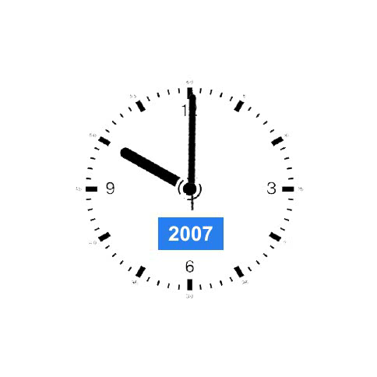


NU.nl: de afgelopen 4 jaar is het aantal pagina vertoningen per gebruiker bijna verdrievoudigd naar meer dan 200 per maand
2007
2015
Notes:
Really important note that unique visitors are not in decline. As you can see that we went (for example) from 3 visits on a desktop to 2. But fortunately fully compensated with several other visits from other devices. In the end we see a more intense connection with our consumer. Take NU.nl where the montly views per user more than doubled

Slide 43



DE 3 ERGSTE DINGEN DIE KUNNEN GEBEUREN
Notes:
Aanpassen: sterke plaat > plaatje alles behalve bellen

Slide 44
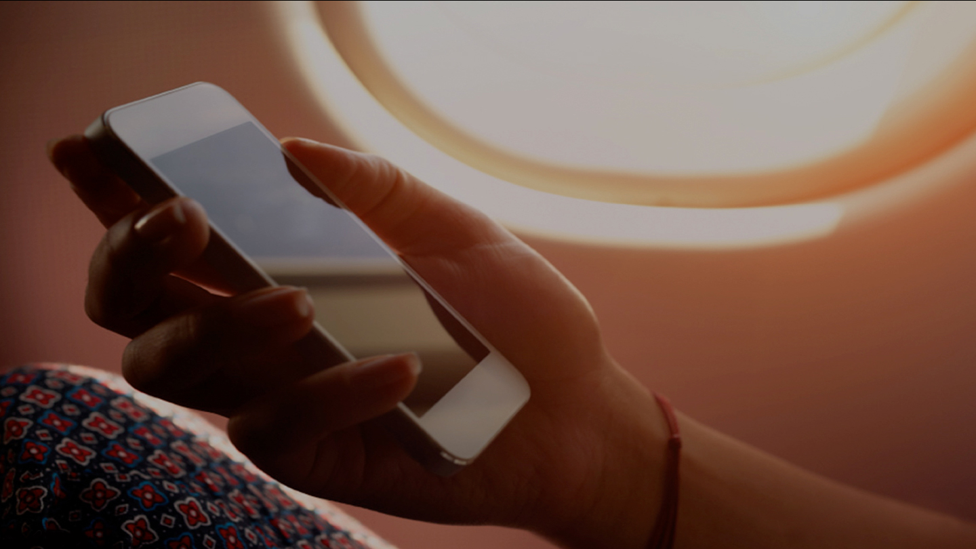
Wat werkt op een
Smartphone?

Slide 45





Mobiel adverteren heeft de grootste impact op merk bekendheid
HALFPAGE AD
63%
58%
35%
30%
23%
Source: Independent study with MEMOBENCHMARKTM

Slide 46
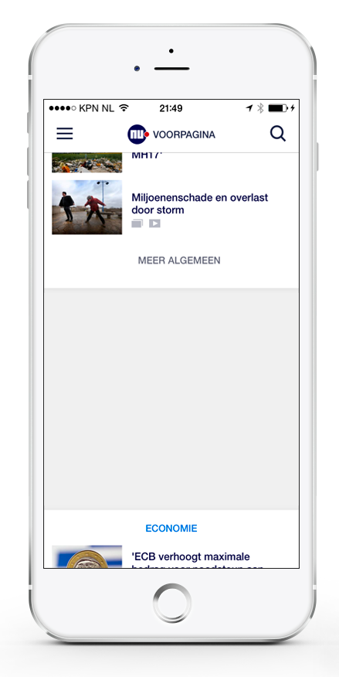

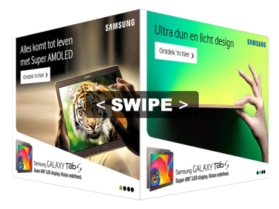
Interactieve formaten presteren tot 10x beter dan statische display uitingen
VS

Slide 47
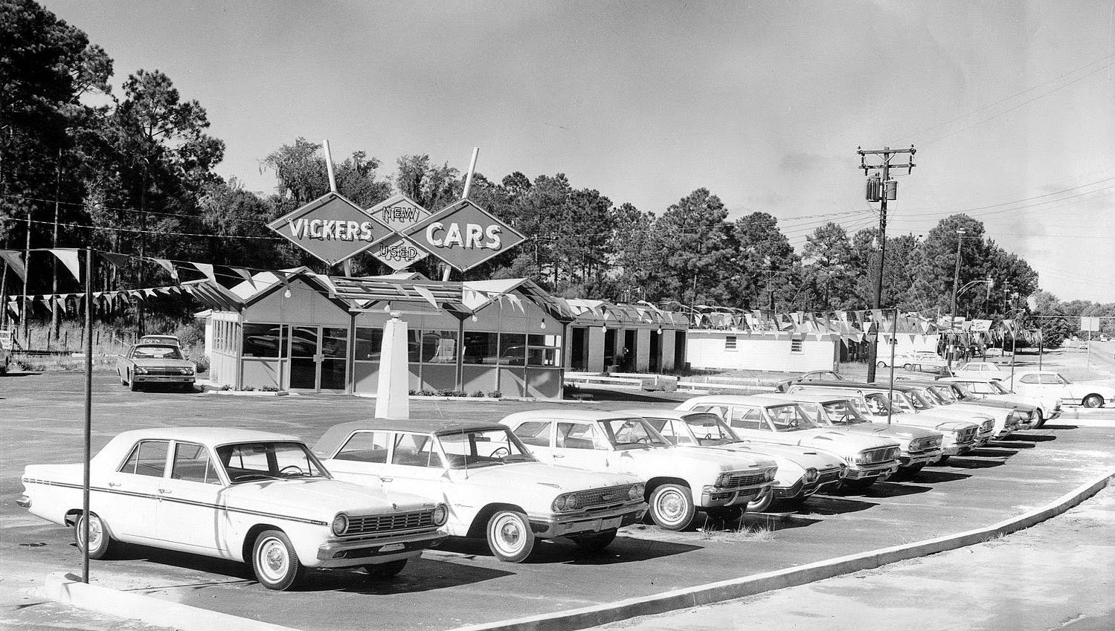
HUH? JIJ? HOE DAN?

Slide 48
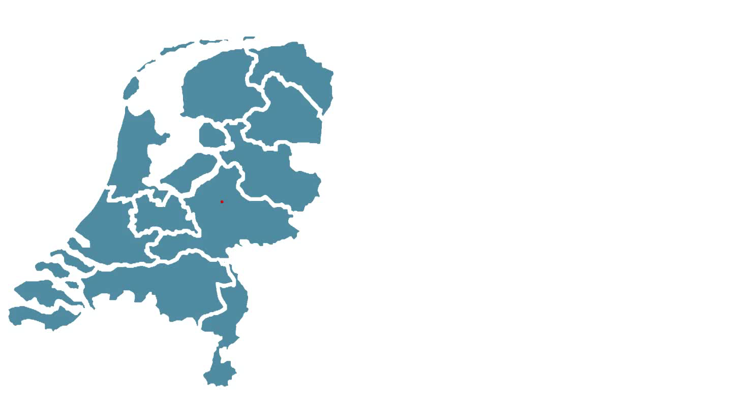
The Dot

Slide 49
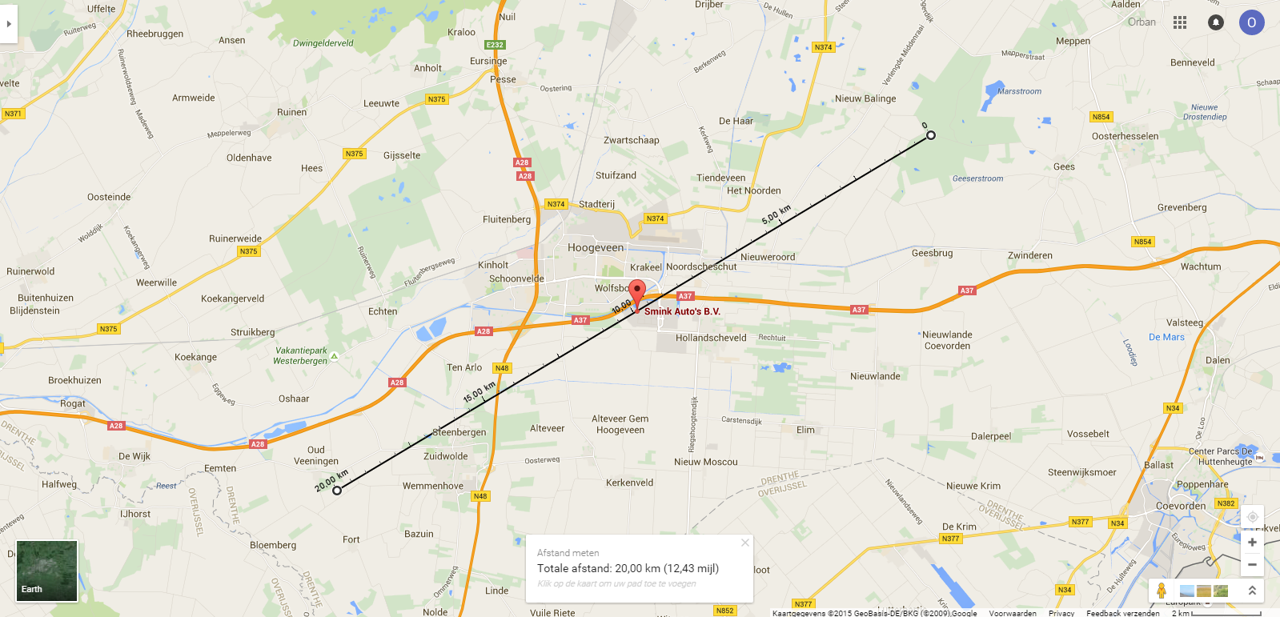

Slide 50
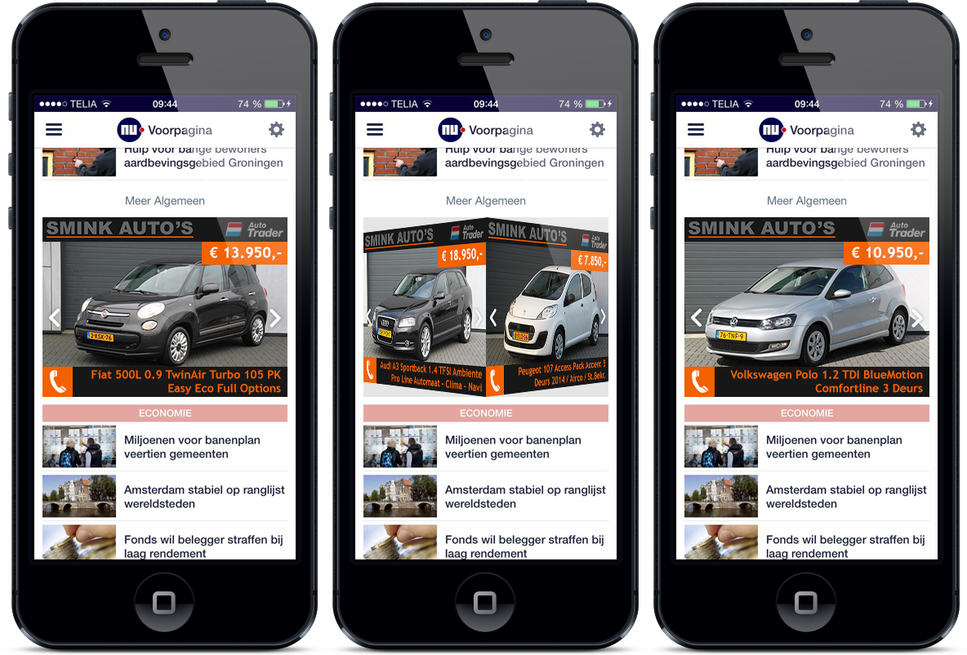
Een voorbeeld van lokaal adverteren op Smartphone

Slide 51
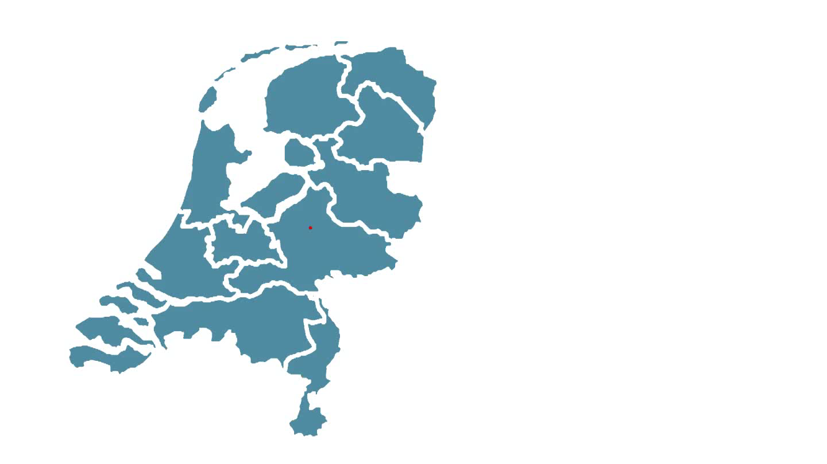
Connecting the dots

Slide 52



















Bereik op leesgedrag
240.000
290.000
200.000
56.000
130.000
270.000
920.000
290.000
340.000
400.000
640.000
280.000
130.000
550.000
640.000
4.000

Slide 53
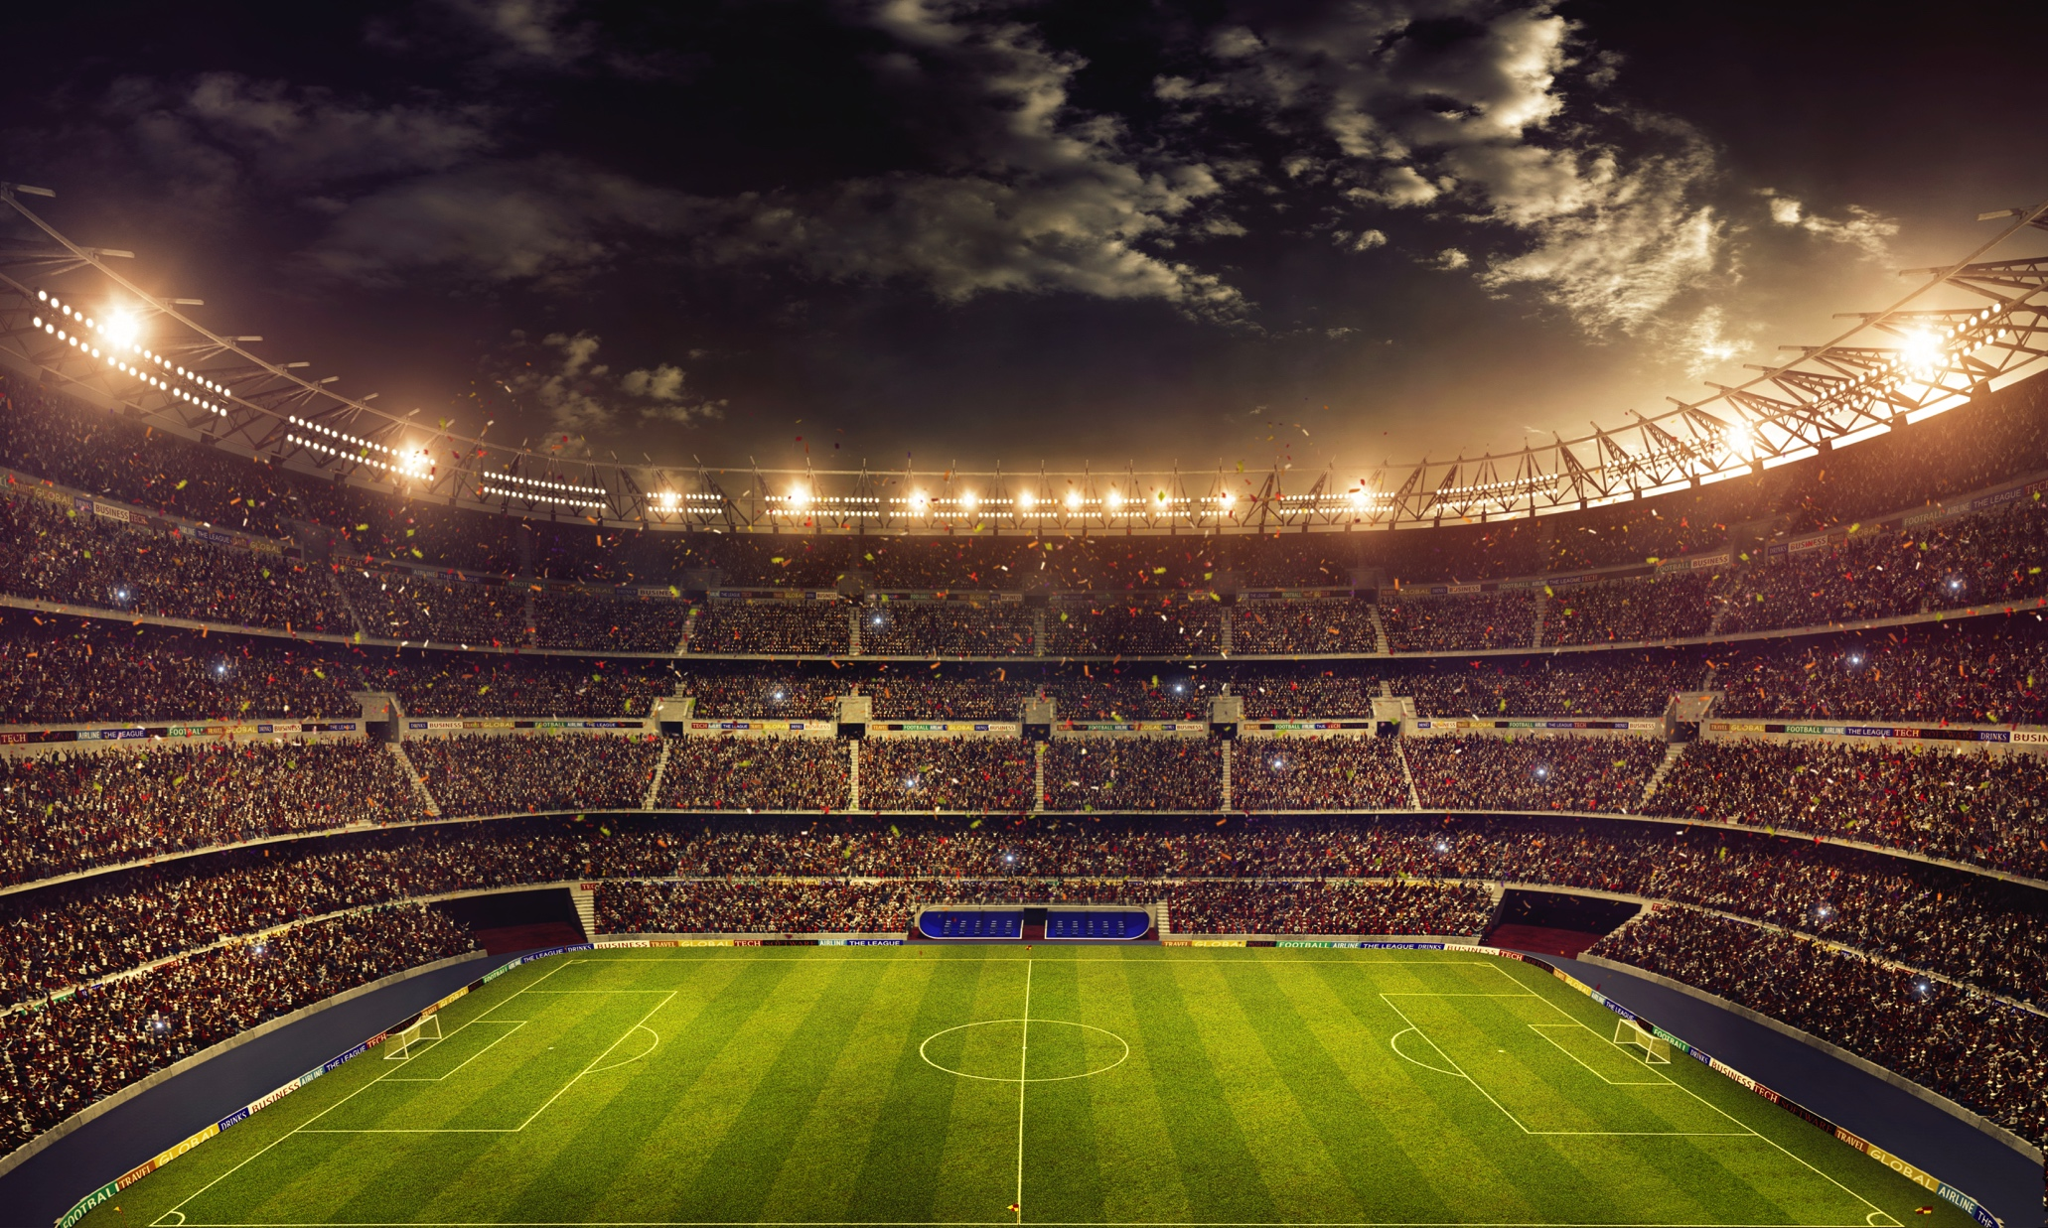








Bereik op locatiegedrag
HBO
WO
MBO
HIGH
30.000
36.000
89.000
101.000
71.000
58.000
550.000
232.000
240.000
54.000
76.000
5.500

Slide 54
Impressions 1
7 Closes
Engagement 2
8 Interaction window
Swipes 3
9 Video
Touchscreen
Changed display
advertising
Dwell time 4
10 Device
Events 5
11 Location
12 Custom
Expands 6
so measurement
changed as well
Notes:
http://www.businessinsider.com/future-of-mobile-slides-2012-12?op=1

Slide 55
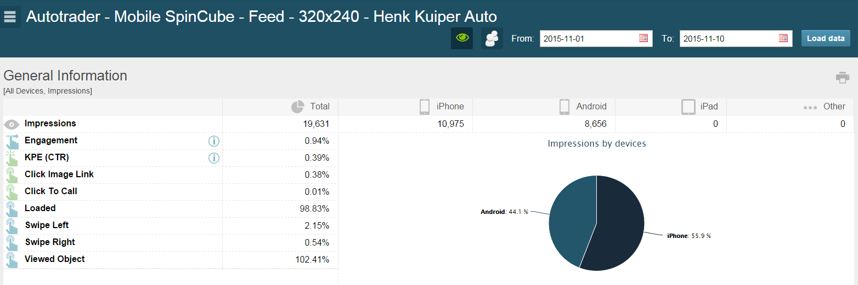

Slide 56


Slide 57


